Slide 1
BIG DATA: ANÁLISE E MINERAÇÃO DE DADOS
Letícia DE OLIVEIRA Marques

Slide 2
Os dados e a sociedade no decorrer do tempo
Surgimento do big data

Slide 3
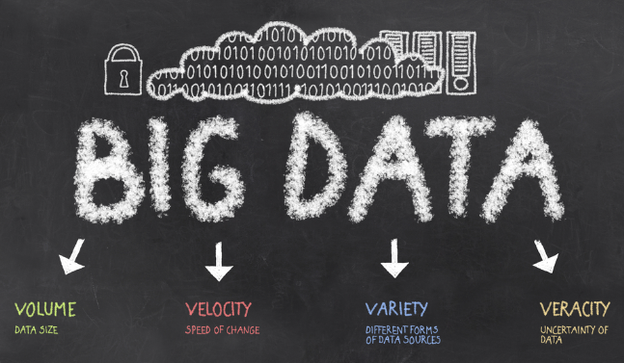
Os V’s de big data

Slide 4
Analise e mineração de dados
Conjunto de técnicas que visa descobrir/encontrar conhecimento em grandes bases de dados, onde estas técnicas se baseiam em modelos que possuam a capacidade de reunir, de maneira resumida
Boas praticas - MAdder
Magnetic, Agile, Deep, Data lifecycle awareness, Elasticity e Robustness.

Slide 5
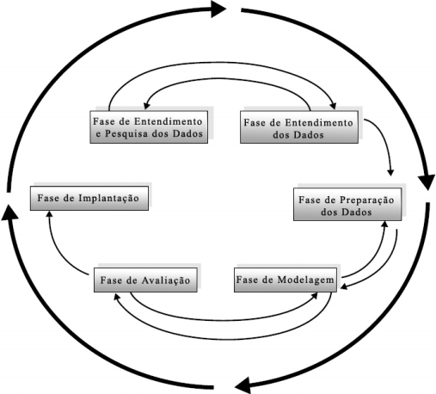
atividades da mineração - modelo CRISP-DM (Cross-Industry Standard Processo of Data Mining)

Slide 6
Técnicas de Mineração de Dados
Classificação
Estimativa
Previsão
Análise de Afinidades
Análise de Agrupamento

Slide 7
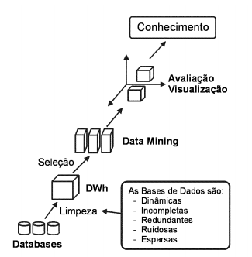
Técnicas e Infraestrutura para desenvolvimento de big data
Data Mining

Slide 8
Técnicas e Infraestrutura para desenvolvimento de big data
Computação em Nuvem
Serviço sob demanda
Elasticidade rápida
Pagamento de acordo com a utilização do serviço
Nível de qualidade de serviço (SLA)
Agrupamento ou Pooling de Recursos

Slide 9
Técnicas e Infraestrutura para desenvolvimento de big data
MapReduce e Hadoop
Subconjuntos do Hadoop
Avro
Pig
HBase
ZooKeeper
Hive
Notes:
Mapreduce - modelo de programação que possibilita que um montante de dados seja processado a partir de um algoritmo paralelo e distribuído, fazendo com que seja possível organizar o processamento
HBase - é uma base de dados distribuída, muito utilizada nos dias atuais, criada para armazenar enormes tabelas (milhões de colunas x bilhões de linhas). Quando o assunto é armazenamento o HBase é baseado em um modelo orientado a colunas;

Slide 10
Estudo de caso
Conclusão
Recomendações de trabalhos futuros
Desafios:
Armazenamento
Processamento
Análise
Entre outros

Slide 11
“Um projeto Big Data requer uma transformação sincronizada entre pessoas, processos e tecnologias. Todas as três devem marchar em sincronia, caso contrário o projeto falhará.”
Fonte: Minelli, Chamber, Dhira; Wiley

Slide 12
Fim

